Slide 1
道路附属物（照明灯・標識）の
維持管理・更新のあり方について
大阪府都市基盤施設維持管理技術審議会
平成２８年度 第１回 道路・橋梁等部会

Slide 2
平成28年度 第1回道路・橋梁等部会
１．照明灯倒壊事案の概要
２．対応経過
３．倒壊原因の特定
４．緊急点検結果の傾向分析
５．定期点検の優先順位と更新等の検討

Slide 3
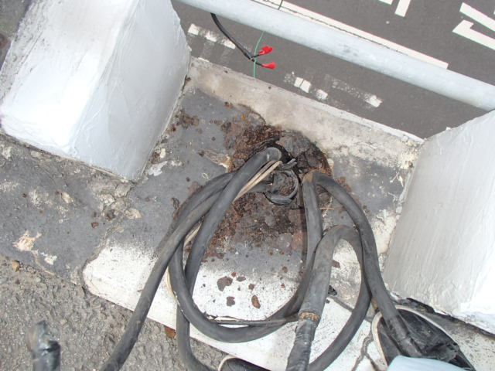
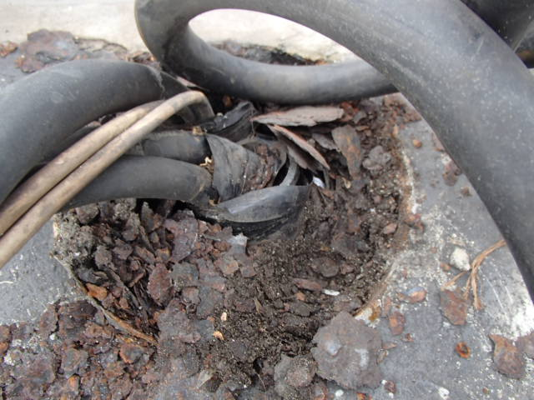
１．照明灯倒壊事案の概要
【概 要】高架橋に設置されている照明灯が基部の腐食により倒壊
＜日 時＞平成28年2月14日（日）13:30頃
＜路 線＞一般国道479号（吹田高架橋 茨木方面行）
＜場 所＞吹田市泉町（吹田市役所付近）
＜被 害＞人的物的被害なし
＜原 因＞柱基部が、湿潤状態に長く晒され、柱内部がマクロセル（電気）腐食により、
板厚が減少し倒壊したもの。
＜材 質＞ＳS40材+外面塗装
＜諸 元＞H=８ｍ、φ＝150㎜、ｔ＝4.5㎜

Slide 4
２．対応経過
年 月 日 | 項 目 | 内 容
平成28年2月14日 | 事案発生 | ・国道479号吹田高架橋の照明灯が1基倒壊
平成28年2月15日 | 緊急点検の着手 | ・管理する柱式の照明、標識を対象に、目視点検及び板厚調査を行う緊急点検に着手 橋梁・高架部（2月末）、一般部（3月末を目途）
 | 審議会追加諮問 （審議会会長へ相談） | ・大阪府都市基盤施設維持管理技術審議会 古田会長へ連絡し、腐食等に詳しい専門の先生の紹介を依頼 関西大学：石川敏之准教授
平成28年2月23日 | 技術相談（石川准教授） | ・鋼製支柱の腐食原因やメカニズムの究明 ・点検の内容と頻度 ・不具合発生時の応急対策方法 など
平成28年3月4日 | 報道提供 （緊急点検の中間報告） | ・橋梁、高架橋部の2,825基の点検結果を公表 そのうち、44基を撤去もしくは補修補強が必要と判定
平成28年3月10日 | 情報提供 （府内全道路管理者） | ・大阪府道路メンテナンス会議、大阪府地域維持管理連携プラットフォームから、不具合事例紹介として情報提供
 | 諮問内容の詳細説明 （審議会会長へ報告） | ・中間報告の説明、審議会への諮問事項の詳細説明を行い、内容を了承。 諮問書については、次回の部会で部会長に手交すること。
平成28年3月17日 | 技術相談（石川准教授） | ・鋼製支柱の腐食原因やメカニズムの究明 ・補修、補強工法の選定方法 ・新設時に配慮する構造（腐食させない） など
平成28年3月28日 | 道路・橋梁等部会開催 | ・審議会への諮問事項として、「道路附属物（照明灯・標識）の維持管理・更新のあり方」について、諮問文書を井上部会長に手交

Slide 5
２．対応経過
年 月 日 | 項 目 | 内 容
平成28年4月8日 | 報道提供 （緊急点検の結果報告） | ・道路、公園、港湾、河川、下水道施設の照明灯など31,220基の点検結果を公表し、237基を撤去もしくは補修補強が必要と判定 上記に含まれる、道路（照明・標識）24,052基（照明17,708基・標識6,344基）のうち、177基（照明154基・標識23基）を撤去もしくは補修補強が必要と判定
平成28年4月18日 | 点検要領とりまとめの方向性 （井上部会長） | ・府要領がベースとしている国直轄要領は、国交省の事例や知見を集めて記載されたものなので、細部まで網羅されており充実している。 ・石川先生からの助言も加味し、月内の策定に向け作業を進めることで了解
 | 技術相談（石川准教授） | ・国の決め事を緩めることは困難だと考えられるので、国直轄要領に準拠するのは妥当であり、点検頻度も、法定対象（門型標識類）は5年に1回、その他施設は10年に1回の点検と5年に1回の中間点検を行う方向で進めてはどうか。 ・付録8の対策事例など、技術進化に応じて追記改訂が必要と考えられるので、改訂の考え方も記載してはどうか。
平成28年4月22日 | 情報提供（各土木事務所） | ・平成28年度維持管理合同会議において、点検要領の策定案を情報提供
平成28年4月28日 | 点検要領策定通知 | ・道路附属物（標識・照明灯）点検要領の策定（あわせて、橋梁、トンネル、歩道橋、コンクリート構造物、舗装、道路防災も策定（改訂）し、一連の道路施設点検要領が完成：平成28年5月1日から適用）
平成28年7月5日 | 技術相談（石川准教授） | ・倒壊原因の特定 ・緊急点検結果のグループ化と分析 ・施設点検と施設更新等をあわせた優先順位付けについての検討の方向性
平成28年7月19日 | 技術相談（石川准教授）

Slide 6
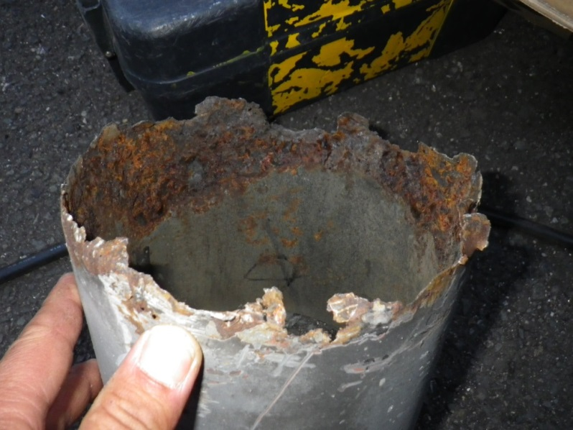
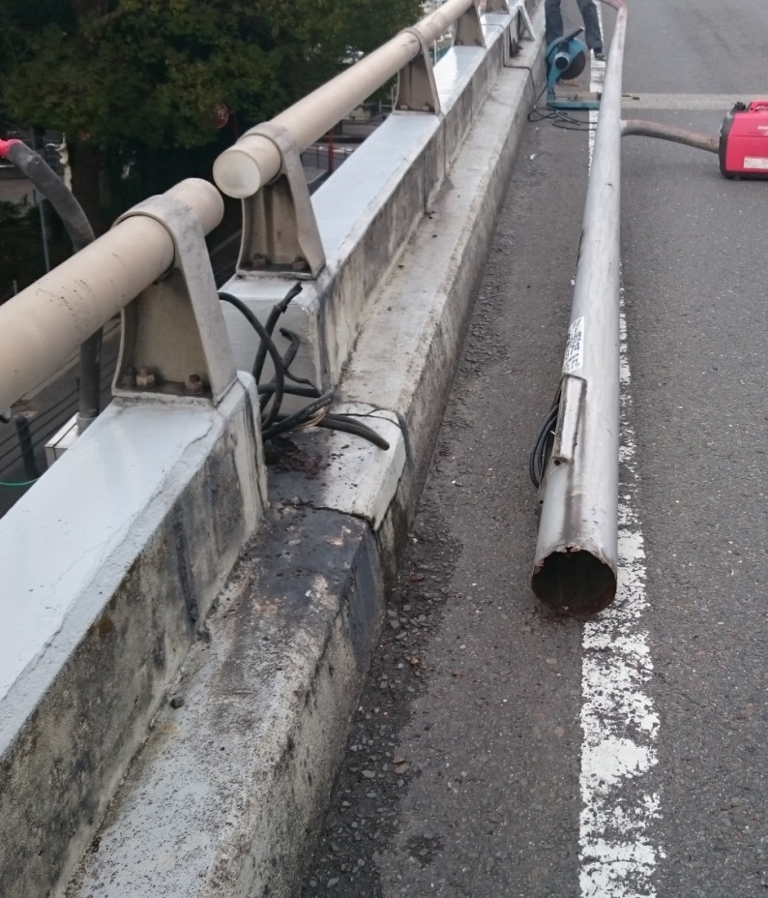
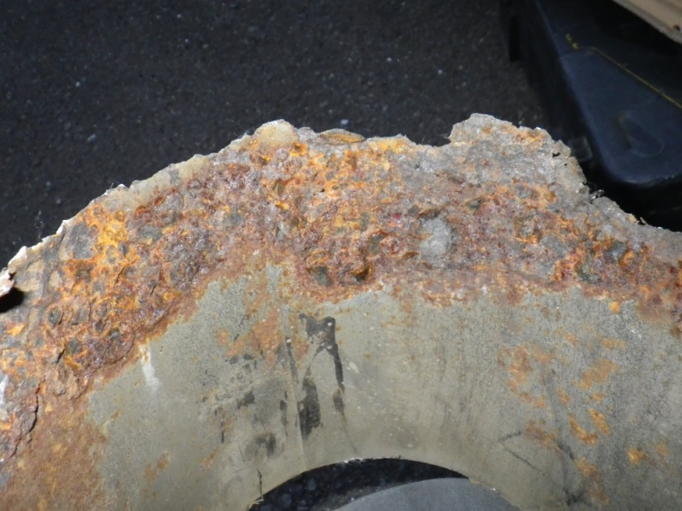
３．倒壊原因の特定
倒壊時
④
①
③
②
①
①

Slide 7
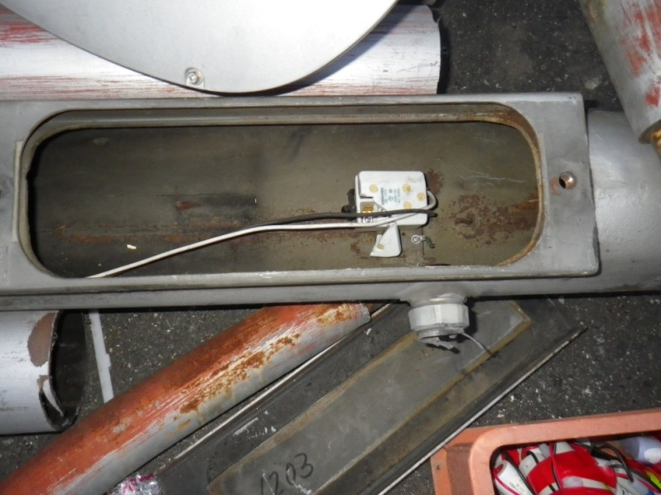
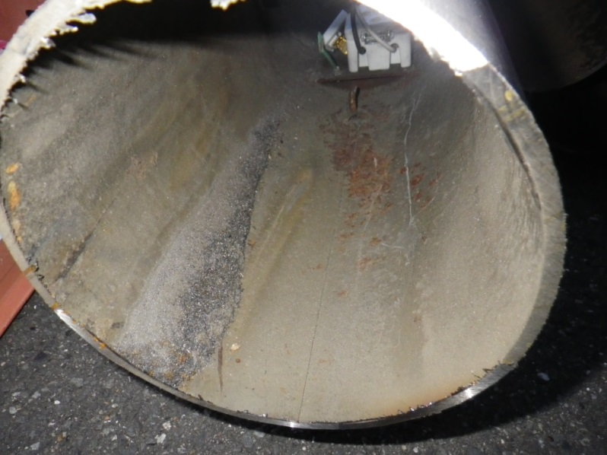
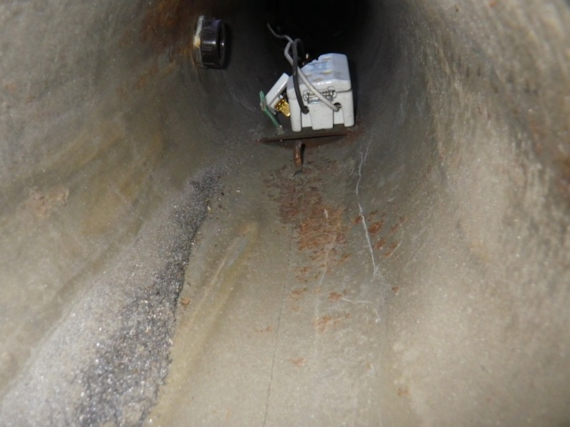
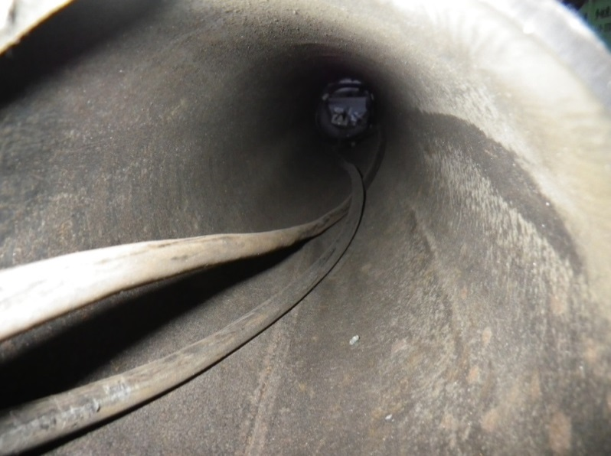
３．倒壊原因の特定
②
③
④
③
②
④
②
①

Slide 8
３．倒壊原因の特定
柱基部が、湿潤状態に長く晒され、柱内部がマクロセル（電気）腐食により、板厚が減少し倒壊したもの。
①倒壊照明の切断写真を見ても、開口部より上部は非常に綺麗な状態であり、細かな錆が確認できるのも開口部となっており、上部から水分が供給されていることは考えにくい。
②根巻コンクリートと柱との境界面は腐食しやすいため、水キレしなかった雨水などの水分によって外面からの錆が極小さな腐食孔をもたらし貫通し、そこから雨水などの水分が内部へ供給されたと考えられる。
③照明灯には安定器や電線が格納されており発生する器具熱などにより、照明灯柱内と外気との温度差が基部でより助長され、結露が発生しやすい状況であったと考えられる。
以上①~③を総合して、外部からの極小さな腐食孔による雨水などの水分供給と柱内の結露が合わさり、内部腐食が長年にわたって進行したものと断定する。

Slide 9
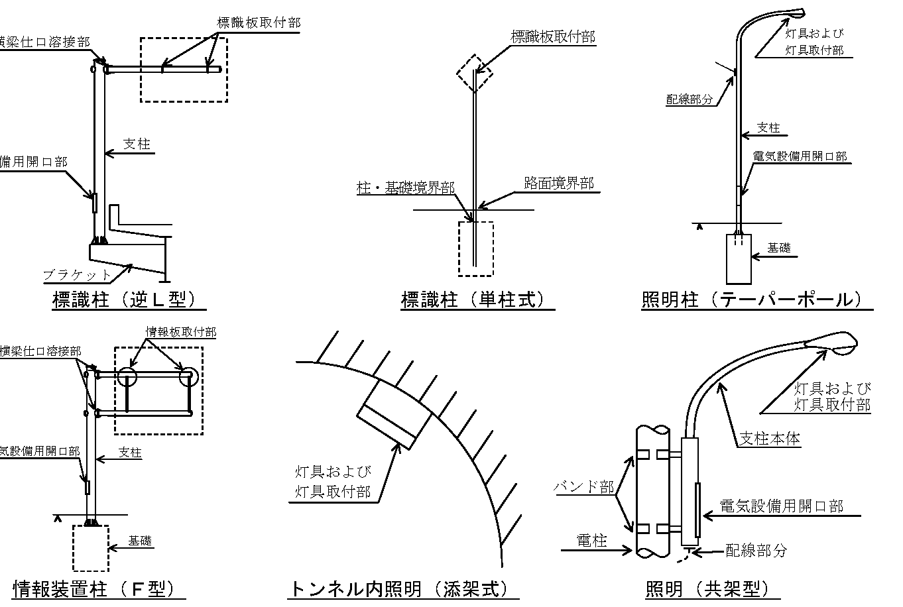
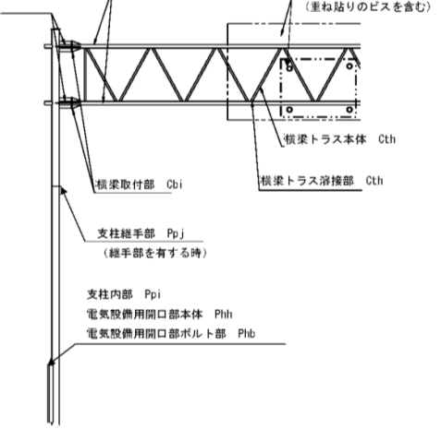
４．緊急点検結果の傾向分析
点検の対象（主な形式）
標識柱（門型）
※H27緊急点検は対象外
【H27緊急点検の対象】
※ 柱式の基部のみに着目
（□囲み内の○部）
【定期点検の対象】
※ 柱式、添架式、共架式
の全ての部位に着目
（左図の全て）

Slide 10
４．緊急点検結果の傾向分析
【判定区分】 判定①：異常なし
判定②：経過観察
判定③：撤去もしくは補修補強

Slide 11
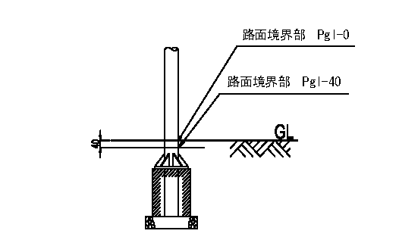
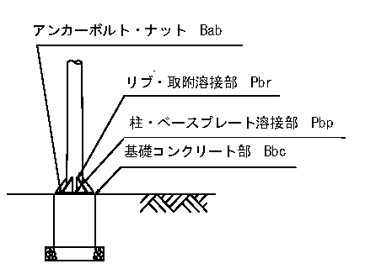
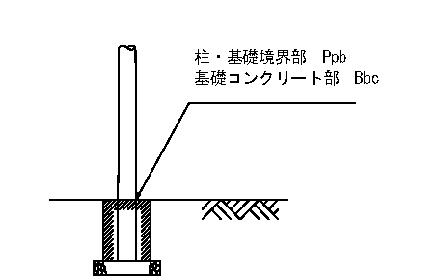
４．緊急点検結果の傾向分析
照明灯の点検結果を下記に分類し評価
建設年代
※建設年次を特定できなかったものは「不明」として表示
設置場所（橋梁部、道路部）
設置地域（都市部、地方部、山間部、海岸部）
基礎形式（埋め込み式、ベースプレート式）
根巻コンクリート（有り、無し）
【埋め込み式 根巻コンクリート有り】
【ベースプレート式 根巻コンクリート有り】
【ベースプレート式 根巻コンクリート無し】

Slide 12
４．緊急点検結果の傾向分析（照明灯）
36%
>
27%
>
5%

Slide 13
４．緊急点検結果の傾向分析（照明灯）
34%
>
10%
8%
>

Slide 14
４．緊急点検結果の傾向分析（照明灯）
37%
>
33%
>
4%

Slide 15
４．緊急点検結果の傾向分析（照明灯）
85%
≒
15%
85%
14%
1%
1%

Slide 16
４．緊急点検結果の傾向分析（照明灯）
83%
87%
≒
16%
12%
≒
≒
77%
84%
21%
15%
1%
1%
2%
1%

Slide 17
４．緊急点検結果の傾向分析（照明灯）
86%
82%
≒
13%
16%
1%
1%

Slide 18
４．緊急点検結果の傾向分析（照明灯）
87%
81%
12%
≒
17%
1%
1%

Slide 19
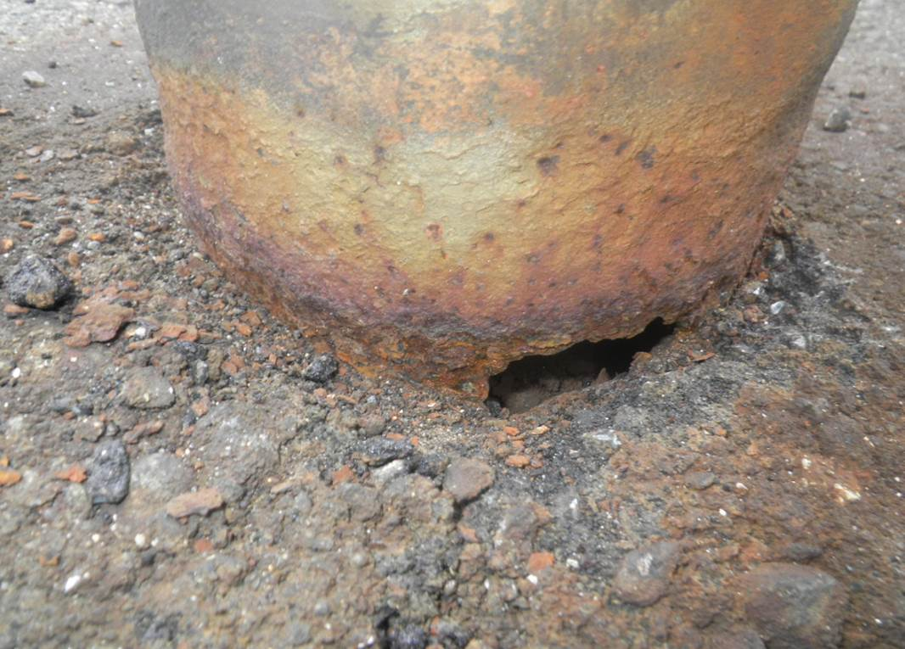
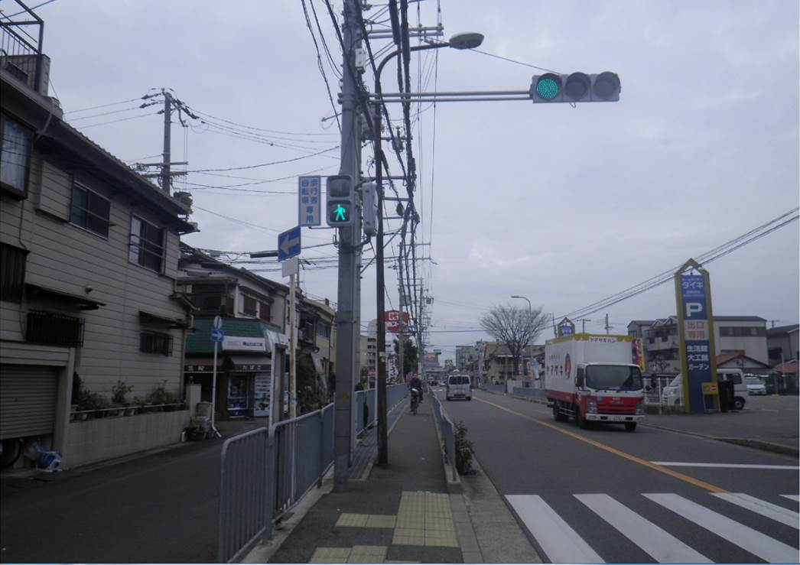
４．緊急点検結果の傾向分析（照明灯：判定③）
建設年次：1959年
損傷状況：支柱基部の腐食による孔
※埋め込み式

Slide 20
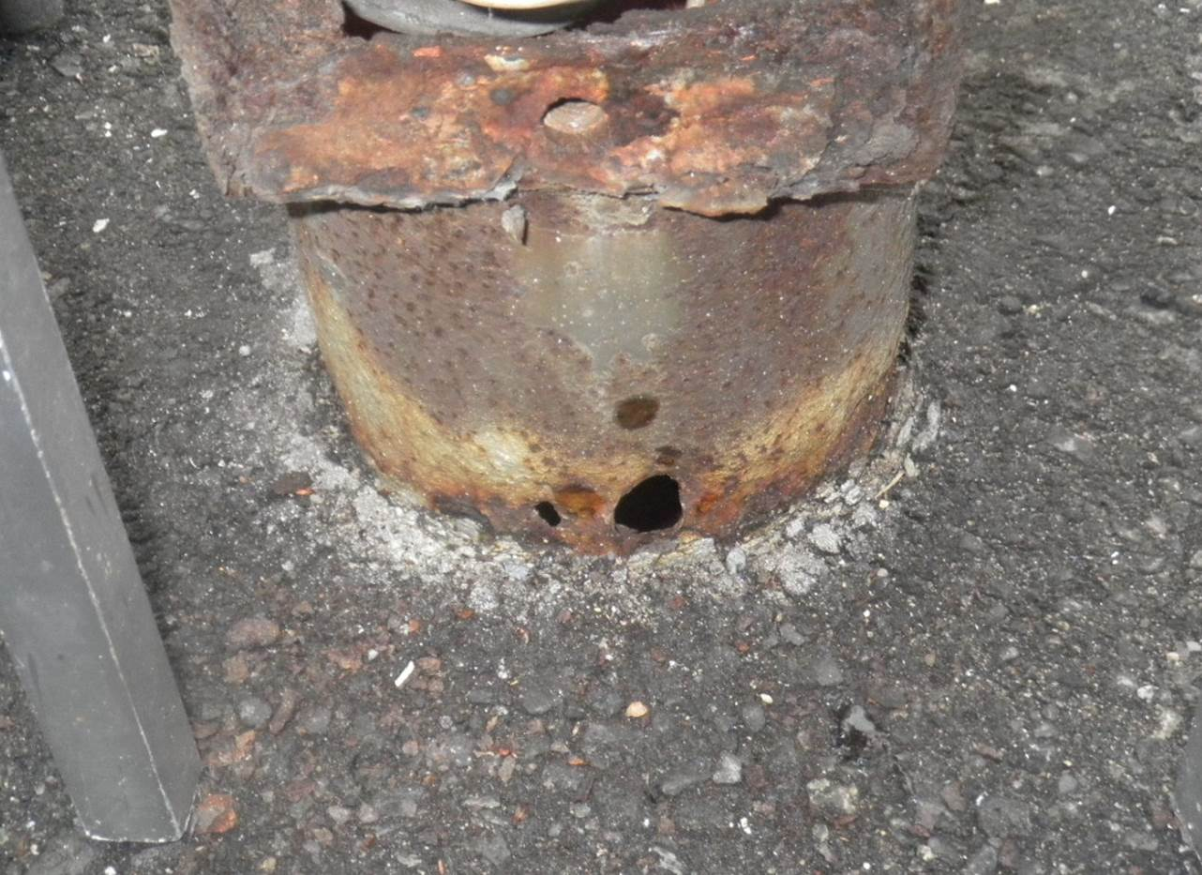
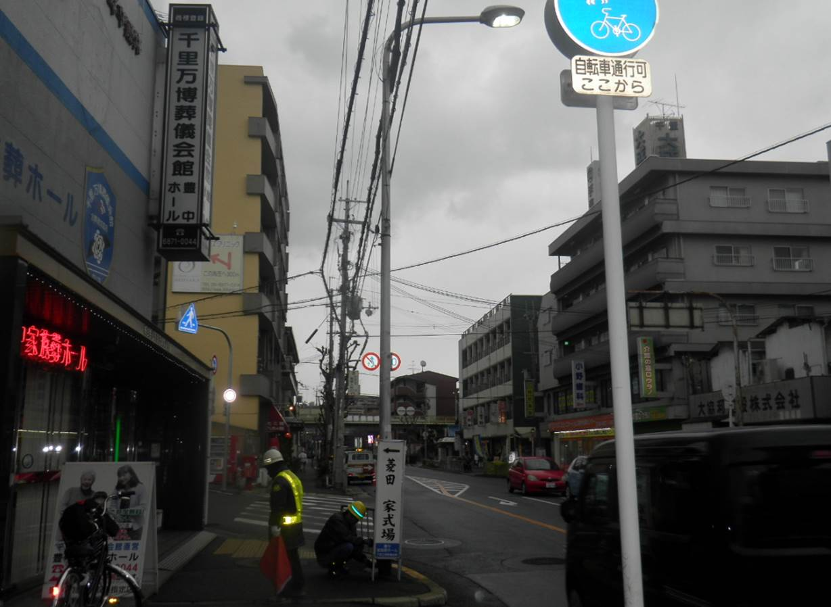
４．緊急点検結果の傾向分析（照明灯：判定③）
建設年次：1965年
損傷状況：支柱基部の腐食による孔
※埋め込み式

Slide 21
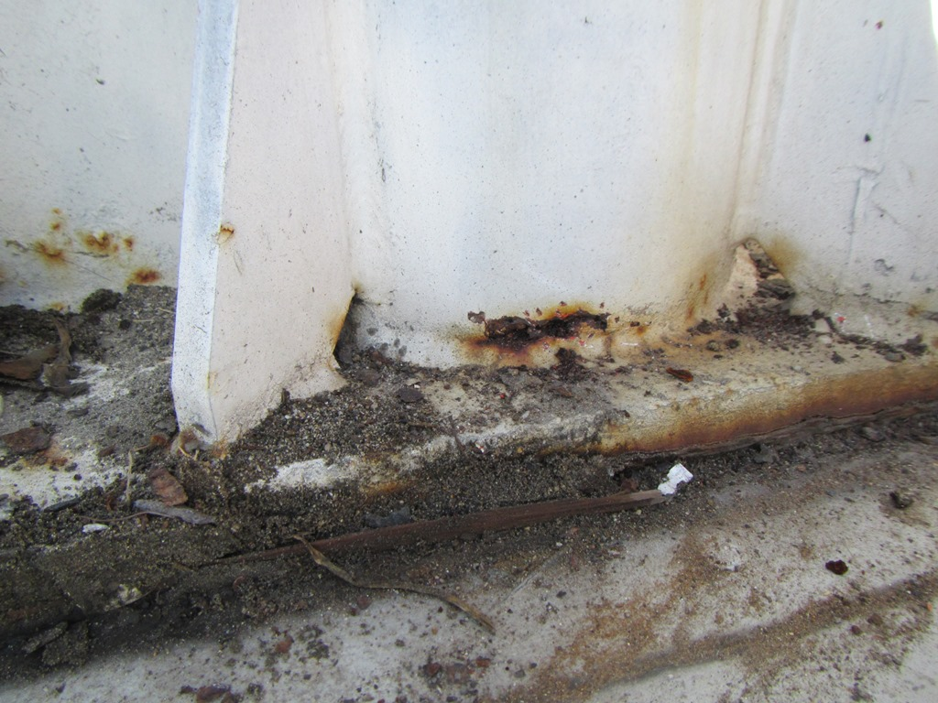
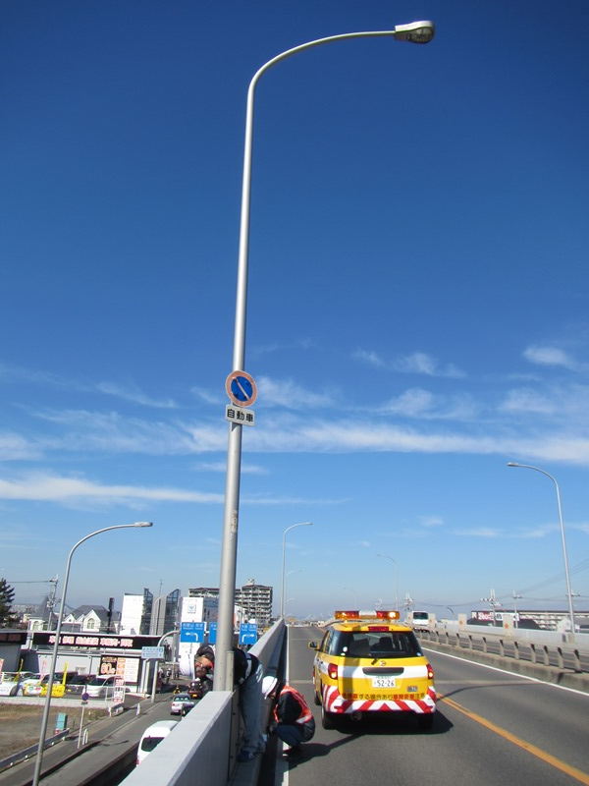
４．緊急点検結果の傾向分析（照明灯：判定③）
建設年次：1975年
損傷状況：支柱基部の腐食による孔
※ベースプレート式

Slide 22
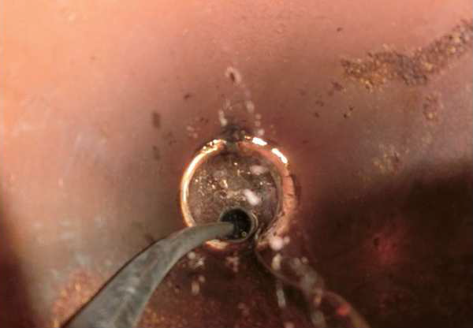
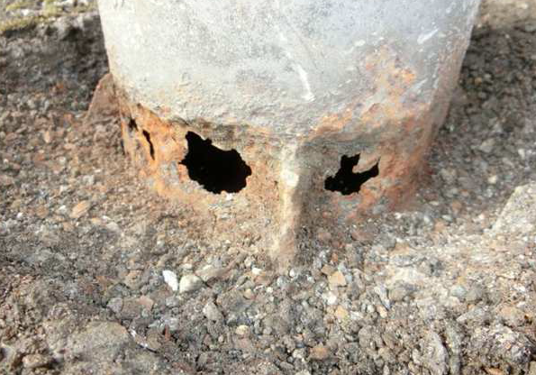
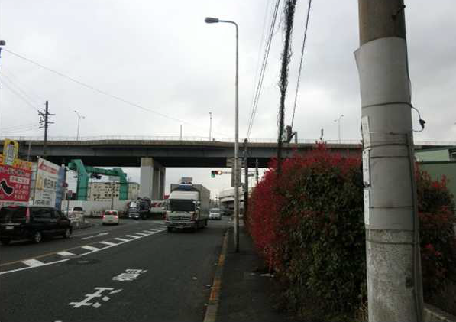
４．緊急点検結果の傾向分析（照明灯：判定③）
建設年次：1972年
損傷状況：支柱基部の腐食による孔
※ベースプレート式

Slide 23
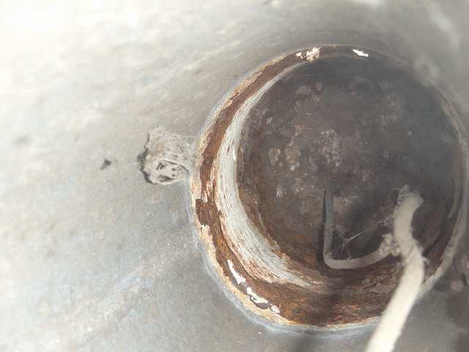
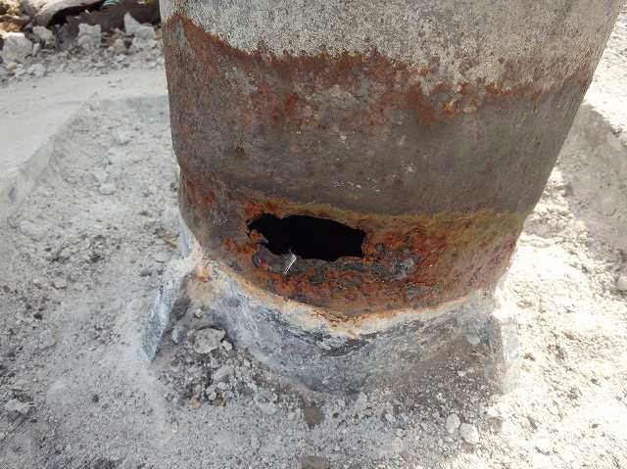
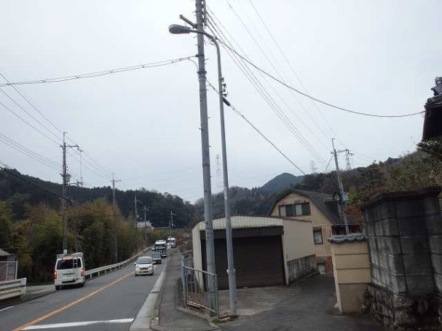
４．緊急点検結果の傾向分析（照明灯：判定③）
建設年次：1975年
損傷状況：支柱基部の腐食による孔
※ベースプレート式

Slide 24
４．緊急点検結果の傾向分析（まとめ）
管理施設の85％は「①異常なし」、14％が「②経過観察」、1％が「③撤去もしくは補修補強」が必要と判定。
建設年次が古くなるに従い、「①異常なし」から「②経過観察」「③撤去もしくは補修補強」へ移行している状況。
・②経過観察（直ちに倒壊する恐れはないが腐食、損傷が認められる状
態）が多くなるのは、概ね建設後30年経過した施設。
・③撤去もしくは補修補強（腐食等による倒壊の恐れがある状態）のほと
んどが、建設後40年以上経過した施設。
・「設置場所、設置地域、基礎形式、根巻状況」による評価は、判定区分
による特別な傾向は見られない。

Slide 25
４．緊急点検結果の傾向分析（まとめ）
附属物の適切な維持管理を実施するためには、施設の建設年次に着目し、「定期点検」「施設更新（補修補強）」を計画的に実施する必要がある。
なお、今回の緊急点検で「③撤去もしくは補修補強」と判定したものは、H28.6末までに対策済。

Slide 26
５．定期点検の優先順位と更新等の検討
緊急点検結果と定期点検の関係概念
H27 緊急点検
① | 異常なし
② | 経過観察
③ | 撤去 もしくは 補修補強
H28~ 定期点検
Ⅰ | 健全
Ⅱ | 予防保全 段階
Ⅲ | 早期措置 段階
Ⅳ | 緊急措置 段階
定期点検を実施した際、想定される判定結果
対策を実施しているので、そのまま定期点検に移行することは無い。

Slide 27
５．定期点検の優先順位と更新等の検討
定期点検の頻度（大阪府道路附属物点検要領）
附属物の種別 | 定期点検（詳細点検） | 定期点検（中間点検）
門型標識等（法定） | ５年に１回の頻度で実施することを基本 | 必要に応じて
門型以外の標識、照明等 | １０年に１回の頻度で実施することを基本 | 詳細点検を補完するため、中間時期を目途に実施
※定期サイクルの目安
経過年数 |  |  | １年 | ５年 | １０年 | １５年 | ２０年 | ２５年 | ３０年 | ３５年 | ４０年
門型 | 初期点検 |  | ○
 | 定期点検 （詳細） |  |  | ○ | ○ | ○ | ○ | ○ | ○ | ○ | ○
門型 以外 | 初期点検 |  | ○
 | 定期点検 | 中間 |  | ○ |  | ○ |  | ○ |  | ○
 |  | 詳細 |  |  | ○ |  | ○ |  | ○ |  | ○

Slide 28
５．定期点検の優先順位と更新等の検討
附属物の定期点検と施設更新の課題
膨大な管理施設数（標識、照明あわせ24,000基以上）の中、附属物の定期点検・施設更新に充当できる予算に制約がある。
府点検要領において、既存施設の点検実施時期は明記していないが、早期に実施する必要。
膨大な数の管理施設の定期点検・施設更新を行うため、H27緊急点検結果を基に、定期点検を行うものと、今後の維持管理のしやすさを重視し施設更新を行うものに分類することを検討。

Slide 29
５．定期点検の優先順位と更新等の検討
定期点検の検討（案）
予算に制約があるため、定期点検対象施設の優先順位付けを行い、実現可能な複数年に分割。
H27緊急点検で「①異常なし」と判定した、建設年次の古い施設から順次実施。（今後概ね５年を目途）

Slide 30
５．定期点検の優先順位と更新等の検討
施設更新の検討（案）
予算に制約があるため、施設更新対象施設の優先順位付けを行い、実現可能な複数年に分割。
H27緊急点検で「②経過観察」と判定した、建設年次の古い施設から順次更新。（今後概ね５年目途）
今後実施する定期点検で「Ⅲ早期措置段階」と判定された、建設年次の古い施設や損傷状況が進行している施設から順次更新。（点検後概ね５年目途）
※あわせて、「施設更新が隣接構造物との離隔などから物理的に困難」
「損傷が基部に限定的」な場合や「コスト低減」も視野に、施設更新
にかわりうる有効な補修補強対策も検討。

Slide 31
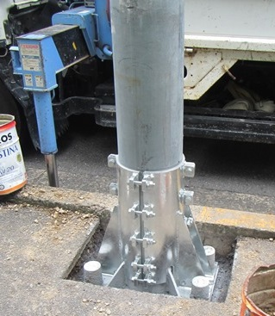
５．定期点検の優先順位と更新等の検討
補修補強の検討〔定期点検結果（Ⅲ・Ⅳ）の一部が対象〕
府点検要領付録-8 附属物の対策事例集にも、国の知見を基にした事例（実例）を掲載。
「内部充填補強^{＊1}」「基部の改良などで補強^{＊2}」が実施できれば、一定程度の期間は施設の健全性の保持が可能と考えられる。
＊1
＊2
＜府の実施例：スナップガード＞

Slide 32
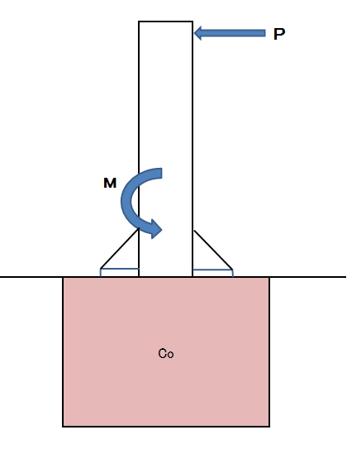
５．定期点検の優先順位と更新等の検討
補修補強の検討〔定期点検結果（Ⅲ・Ⅳ）の一部が対象〕
前述の「内部充填補強^{＊1}」は、埋め込み式を対象としているため、ベースプレート式に応用できないか、実証実験を実施する予定。
コストも含め有用性が認められれば、補修補強工法に追加する。
実験は、ベースプレート式の照明灯を用い、基部に＊1と同様の内部充填補強を行い、上部に荷重を与え耐力を確認するもの。

Slide 33
５．定期点検の優先順位と更新等の検討
施設更新を加味した定期点検の考え方（案）
H27 緊急点検
① | 異常なし
② | 経過観察
③ | 撤去 もしくは 補修補強
H28~ 定期点検
Ⅰ | 健全
Ⅱ | 予防保全 段階
Ⅲ | 早期措置 段階
Ⅳ | 緊急措置 段階
今後、
定期点検実施へ
定期点検継続
・10年に1回の詳細点検
（門型は5年に1回の詳細点検）
・5年に１回の中間点検
今後５年を
目途に更新
（補修補強）
定期点検
非継続
点検後５年を
目途に更新
（補修補強）
H28.6末
対策済
緊急対応
撤去、更新
（補修補強）

Slide 34
５．定期点検の優先順位と更新等の検討
検討の方向性
予算の制約のある中、将来の「維持管理のしやすさ」や「ＬＣＣ」を考慮し、附属物の定期点検（詳細、中間）と施設更新（補修補強）について、実現可能な「点検更新計画」をとりまとめ、適切な維持管理・更新を行う。
（参考）
・照明定期点検（詳細）：約10万円/基（総額約18億円）
・照明定期点検（中間）：約2万円/基（総額約3.6億円）
・照明更新（基礎含まず）：約60万円/基
・標識定期点検（詳細）：約10万円/基（総額約6億円）
・標識定期点検（中間）：約2万円/基（総額約1.2億円）

